Slide 1

Genel Biyoloji ve Hücre Biyolojisi Laboratuvarı
Laboratuvar günü 5: Osmolarite

Slide 2
Solüsyonlar, Molarite ve Dilüsyonlar

Slide 3
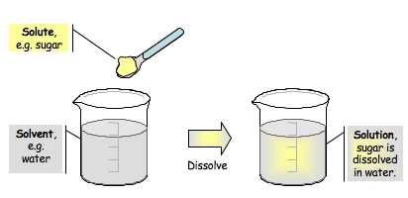
İki yada daha fazla maddenin homojen bir şekilde karıştırılmasına solüsyon denir
Çözüngen, Çözücü içerisinde eriyebilen bir maddedir
Çözücü, çözüngenin içinde eridiği maddedir

Slide 4
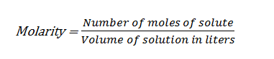
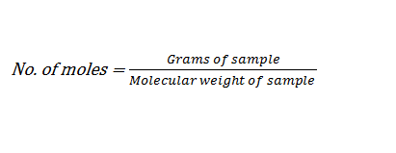
Molarity
Molarite yada Molar konsantrasyonu, bir litre solüsyonda kaç mol çözüngen olduğunu söyler
Unite → mol/L
Konsantrasyonu 1 mol/L olan bir solüsyon, ayni zamanda 1 molardır (1 M).

Slide 5
Bu günkü laboratuvarımız için ihtiyacımız olanlar;
0.05 M, 0.2 M ve 0.5 M NaCl ve sükroz solüsyonlarından 100 ml
NaCl’nin moleküler ağırlığı: 58.5 g/mol
Sükrozun moleküler ağırlığı : C₁₂H₂₂O₁₁ = 342.3 g/mol

Slide 6
100ml 0.5M NaCl solüsyonu için;
NaCl mol sayısı
Molarite =
0.1 L
NaCl mol sayısı
0.5 M
=
0.1 L
NaCl mol sayısı =
0.5 x 0.1 L = 0.05 mol NaCl
Örnek (gram)
NaCl mol sayısı
=
Örneğin moleküler ağırlığı
0.05 M =
Örnek (gram)
=
2.9 gram = ~ 3 gram NaCl
58.5 g/mol

Slide 7
100ml 0.5M Sükroz solüsyonu için;
Sükroz mol sayısı
Molarite =
0.1 L
Sükroz mol sayısı
0.5 M
=
0.1 L
Sükroz mol sayısı =
0.5 x 0.1 L = 0.05 mol sükroz
Örnek (gram)
Sükroz mol sayısı
=
Örneğin moleküler ağırlığı
0.05 M =
Örnek (gram)
=
17.1 gram = ~ 17 gram NaCl
342.3 g/mol

Slide 8
0.5 M,0.2 M ve 0.05 M sükroz ve NaCl solüsyonlarının hazırlanması
NaCl | Konsantrasyon / M | çözüngen/ gr
 | 0.5 | 3.0
 | 0.2 | 1.2
 | 0.05 | 0.3
Sükroz
 | 0.5 | 17.2
 | 0.2 | 6.9
 | 0.05 | 1.7

Slide 9
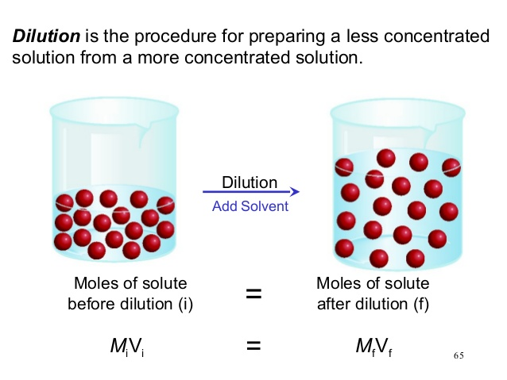
Dilüsyon
Dilüsyon, daha yüksek konsantrasyondaki bir solüsyondan daha düşük konsantrasyonda bir solüsyon elde edilmesidir
bir stok solüsyonundan bilinen konsantrasyonda bir solüsyon hazırlamak istenirse aşağıdaki formül kullanılır
M_{i} × V_{i}= M_{f} × V_{f}
_{yada}
C₁× V₁= C₂× V₂
M_{i} =solüsyonun ilk molaritesi
V_{i}= solüsyonun ilk hacmi
M_{f} = solüsyonun final molaritesi
V_{f} = solüsyonun final hacmi

Slide 10
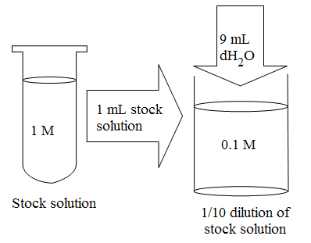
1 M stok solüsyonumuz varsa ve bundan 0.1 M (10ml) solüsyon elde etmek istiyorsak;
M_{i} = 1 M
M_{f} = 0.1 M
V_{i} = ? L
V_{f} = 10 ml
M_{i} × V_{i}= M_{f} × V_{f}
M_{f} V_{f}
0.1 x 10
V_{i} =
=
= 1ml stok solüsyonu
M_{i}
1
1 ml stok solüsyon
+ 9 ml su
= 10 ml of solüsyon

Slide 11
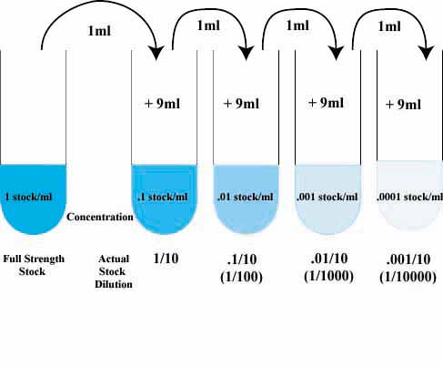
Seri dilüsyonlar

Slide 12
60 ml 0.2 M HNO₃ solüsyonunu 4.00 M HNO₃ Stok solüsyonundan nasıl hazırlanır ?
M_{i} × V_{i}= M_{f} × V_{f}
M_{i} = 4.00 M
M_{f} = 0.20 M
V_{f} = 0.06 L
V_{i} = ? L
M_{f} V_{f}
0.20 x 0.06
V_{i} =
=
= 0.003 L = 3 mL
M_{i}
4.00
3 mL HNO₃
+ 57 mL su
= 60 mL solüsyon

Slide 13
Ozmolarite

Slide 14
Osmolarite/Osmotik Konsantrasyon
Bir çözeltideki çözünen madde konsantrasyonunun ölçümüdür.
Osmolarite birim olarak litredeki çözünen maddenin osmolüdür (osmol/L).
Osmolarite solüsyondaki total partikül konsantrasyonunu ölçer ve şöyle tanımlanabilir;
Osmolarite = molarite x n
n dissosiye olan molekülün partikül sayısıdır
İso-osmotik: Aynı sayıda partikül içeren iki solüsyonun osmolaritesine denir.
Hiper-osmotik: Bir solüsyonun diğerinden daha fazla partiküle sahip olduğunda göreceli osmolaritesine denir.
Hipo-osmotik: Bir solüsyonun diğerinden daha az partiküle sahip olduğunda göreceli osmolaritesine denir

Slide 15
Laboratuvar Uygulaması: Osmolarite
Amaç: İnsan kan hücrelerinde osmolarite ölçmek
Örnek: İnsan kan hücreleri
Ortam: 0.05 M, 0.2 M, 0.5 M NaCl ve 0.05 M, 0.2 M, 0.5 M sükroz

Slide 16
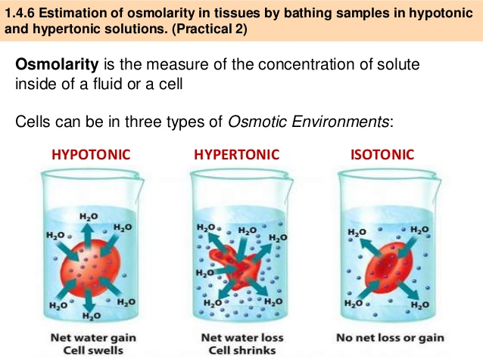

Slide 17
